Slide 1
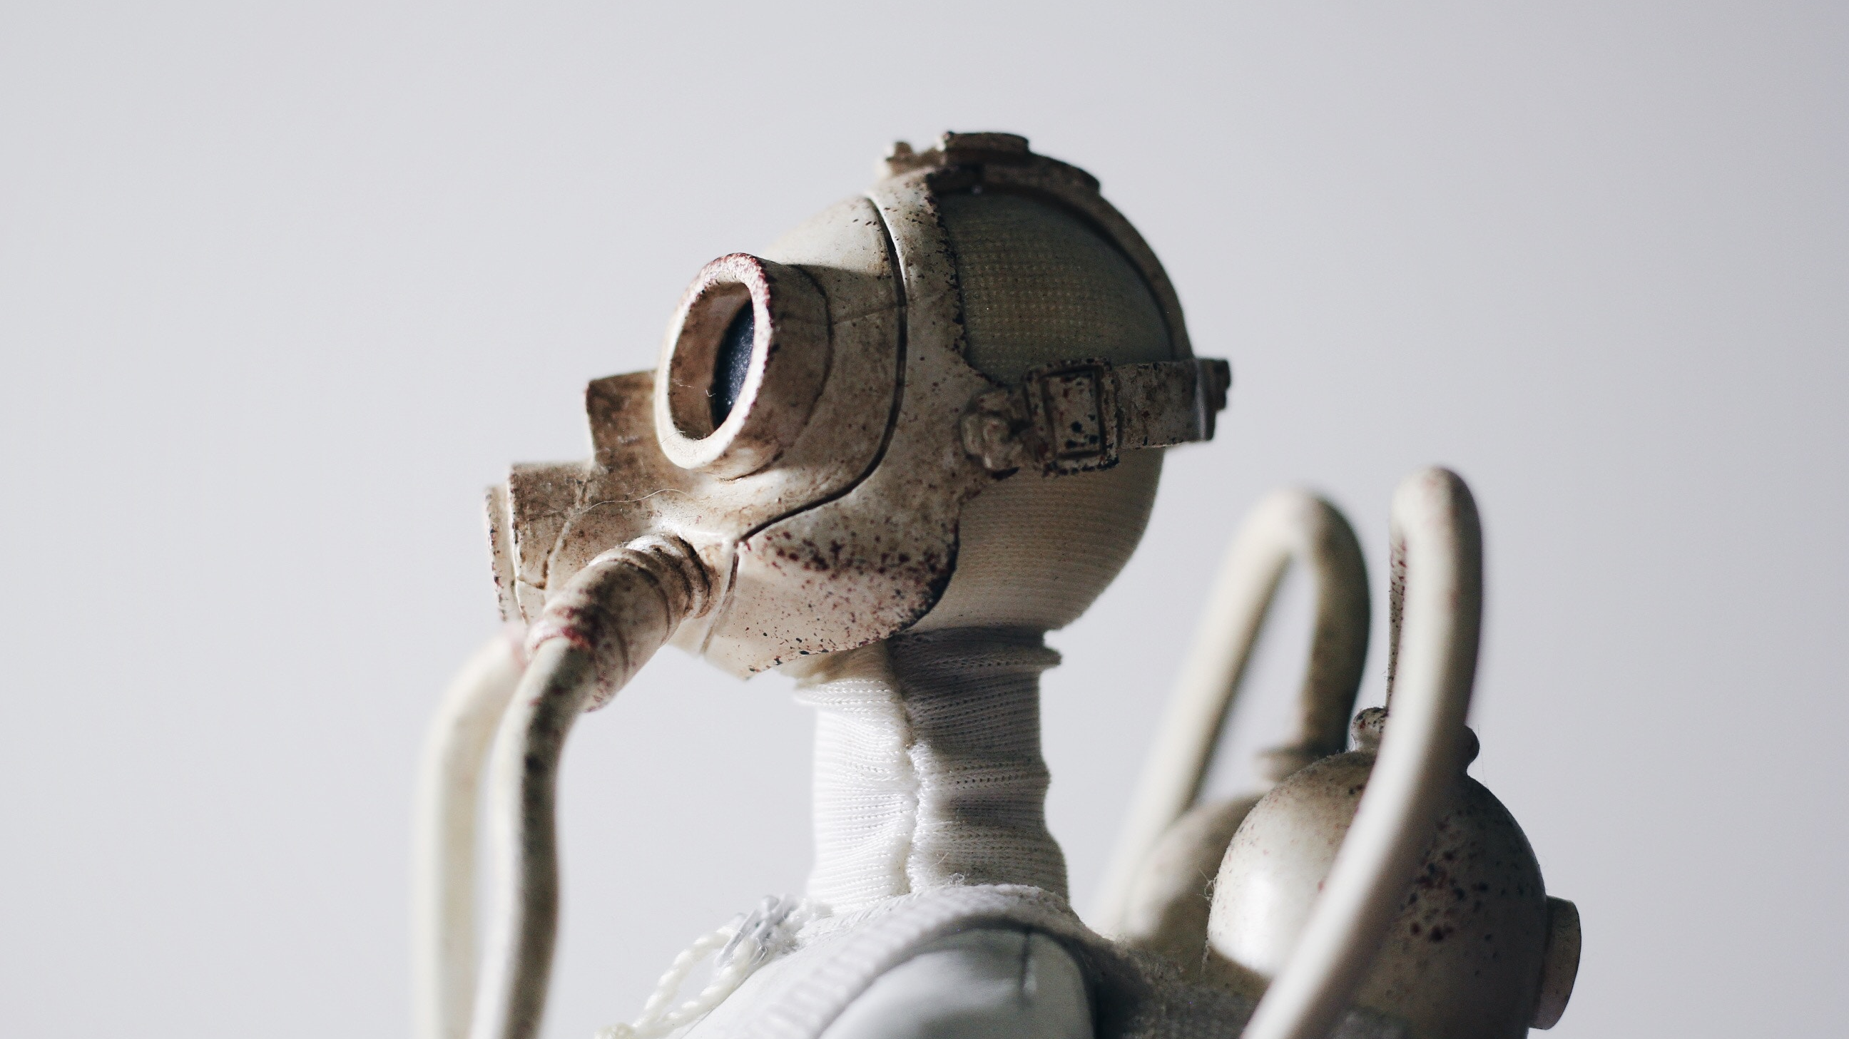
Machine Learning: Hands On no Azure Machine Learning Studio
Arthur de Assis
Luciana Lima

Slide 2
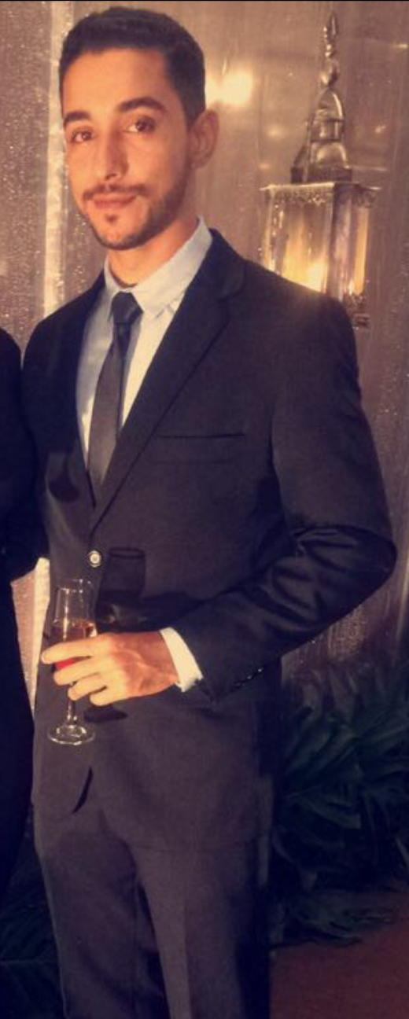
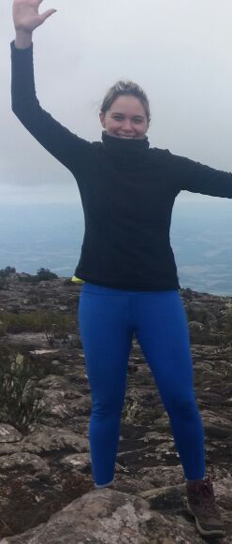

Arthur DE Assis
Luciana Lima
Cientista de Dados na AeC Contact Center
Cientista de Dados na A3Data
Formação
Formação
Sistemas de Informação
Mestrado em Ciência da Computação
Estatística
Pós-graduação em Business Intelligence
Interesses
Interesses
Metaheurísticas
Cozinhar
Séries
Machine Learning
Twitter
Lecionar
Machine Learning
Gatos
Séries
Trekking
Viagem
Viagem

Slide 3
O que é?
Por que?
Machine Learning
Quando?
Como?

Slide 4
Machine Learning
Por onde começo?

Slide 5

7 passos de Machine Learning
Definir um problema
Coletar os dados
Preparar os dados
Treinar os modelos
Avaliar os modelos
Implantar o modelo
Apresentar os resultados
Retreino

Slide 6
Vamos pro Hands On?

Slide 7

https://studio.azureml.net/
https://github.com/lucianabl/gabbh2018

